Slide 1
IP rengimo aprašas: Vandenviečių apsaugos stiprinimas X savivaldybėje
Linas Jasiukevičius
(CPVA metodinės pagalbos centras)

Slide 2
BENDRIEJI IP rengimo reikalavimai
Kada privaloma rengti IP: Strateginio valdymo metodikos 140.5 punktas.
Kaip rengti IP: Investicijų projektų rengimo metodika.
SPECIFIŠKAI pritaikyti IP rengimo reikalavimai
IP rengimo aprašas

Slide 3
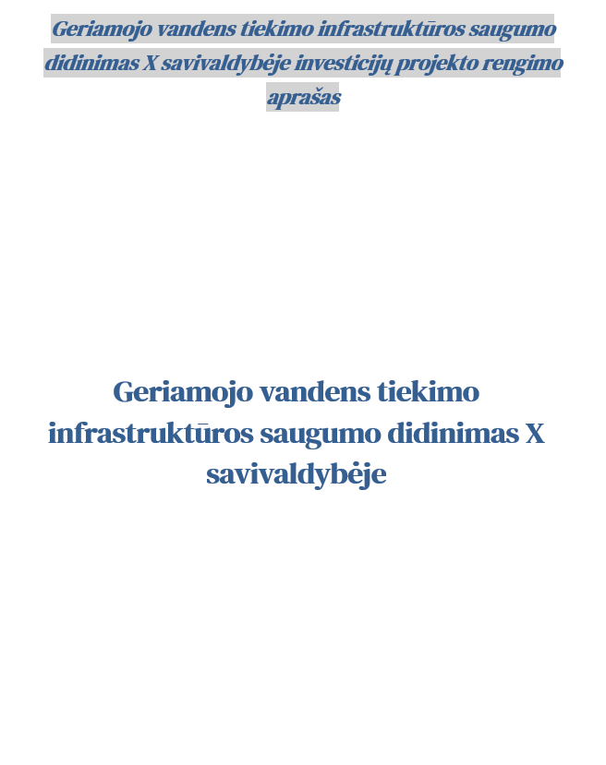
IP rengimo aprašas
Pagal kvietimo tematiką aktualizuoti IP rengimo reikalavimai;
Pateikti standartiniai aprašymai;
Pateikti pavyzdžiai.
Ką reikia padaryti:
Patikslinti aprašymą, papildyti.
Nurodyti aktualius skaičius.

Slide 4
Paslaugos pasiūla ir paklausa
Pavyzdys:
Pasiūla (kokia situacija esamu metu) X savivaldybėje 20XX metais:
vandenviečių skaičius: X vnt.
patiekto vandens kiekis, tūkst. m3
valdymo centrų skaičius
Paklausa (poreikis):
gyventojų, kuriems turi būti užtikrintas saugus ir patikimas geriamo vandens tiekimas, skaičius: X asmenys;
apsaugos priemonių įrengimo ar atnaujinimo poreikis X vandenvietėse;
valdymo centrų, kuriose reikalingos papildomos apsaugos priemonės, skaičius - X.
Problema:
Neužtikrintas vandens tiekimo ir nuotekų surinkimo infrastruktūros paslaugų saugumas.
Pvz., trūksta/yra nusidėvėję, pvz. perimetro saugos, pastatų apsaugos, objektų apsauginės signalizacijos, vaizdo stebėjimo, apšvietimo, pavojaus signalizavimo ir įeigos kontrolės sistemos, vandens toksinio užteršimo fiksavimo priemonės.

Slide 5
Tikslas ir uždaviniai
Pavyzdys: Sustiprinti X savivaldybės geriamojo vandens tiekimo infrastruktūros saugumą ir atsparumą, įgyvendinant Saugumo plane numatytas prioritetines apsaugos priemones.
Pavyzdys: Projekto uždaviniai, veiklos, rodikliai.
Projekto uždavinys | Projekto veikla | Rodiklio pavadinimas | Rodiklio siekiama reikšmė, matavimo vnt.
Įdiegti prioritetines fizinės apsaugos priemones vandenvietėse | Perimetro apsaugos, vartų, vaizdo stebėjimo ir signalizacijos modernizavimas | Apsaugotų vandenviečių skaičius | X vnt.
Užtikrinti kontroliuojamą patekimą į saugomas zonas | Įeigos kontrolės ir raktų kontrolės sistemų diegimas | Objektų su registruojama įeigos kontrole skaičius | įrašyti vnt.
Pagerinti incidentų aptikimą ir reagavimą | Apšvietimo, pavojaus perdavimo ir integruoto valdymo sprendiniai | Reikalavimus atitinkančių objektų dalis | įrašyti proc.
Užtikrinti viešojo geriamojo vandens tiekėjo ir nuotekų tvarkytojo valdymo centro saugumą | Apsaugos priemonės | Viešojo geriamojo vandens tiekėjo ir nuotekų tvarkytojo valdymo centre įdiegtas apsaugos priemonių skaičius | X vnt.

Slide 6
Sąsajos su kitais projektais ir ribos
Gali būti vienas IP keliems PĮP
Jeigu yra projekto sąsajų su kitais projektais, rekomenduojama jas pateikti lentelėje, išskiriant projekto pavadinimą, veiklas ir rezultatus, išlaidas bei paaiškinant projektų sąsajas. Svarbu paaiškinti, dvigubo finansavimo išvengimo aspektus ir atvejus, kai projektas yra išskaidytas (rezultatui pasiekti reikalingos kelių projektų veiklos).
Ribų pavyzdžiai:
Projekto poveikio ribos – X savivaldybėje gyvenantys asmenys.
Projekto pagrindinė tikslinė grupė – X savivaldybėje gyvenantys asmenys, kurie naudoja X vandenvietės tiekiamą vandenį. Nurodyti naudotojų skaičių.

Slide 7
Projekto organizacija
Remiamų veiklų vykdytojais gali būti tik viešieji geriamojo vandens tiekėjai ir nuotekų tvarkytojai, turintys geriamojo vandens tiekimo ir (arba) nuotekų tvarkymo licenciją, išduotą Valstybinės energetikos reguliavimo tarybos, ir kuriems savivaldybės tarybos sprendimu savivaldybės viešojo geriamojo vandens tiekimo teritorijoje pavesta vykdyti viešąjį geriamojo vandens tiekimą ir (arba) nuotekų tvarkymą.
Partneriais, sudarius jungtinės veiklos (partnerystės) sutartis, gali būti savivaldybių administracijos. Atsakomybė už projekto įgyvendinimą tenka pareiškėjui.

Slide 8
Paslaugos pokyčio rezultatas
Paslaugos pokytis: savivaldybėje X įrengta/atnaujinta X vandenviečių apsaugos vienetų apsauga.
Įgyvendinus projektą, pagerės geriamojo vandens tiekimo infrastruktūros apsauga:
bus įrengta/atnaujinta X vandenviečių apsauga,
X asmenims užtikrintas saugus ir patikimas geriamojo vandens tiekimas.
Bus sustiprintas saugumas X valdymo centruose.
Iš viso planuojama įdiegti X apsaugos priemonių.
Alternatyvos lyginamos pagal paslaugos pokyčio rezultatą (PPR) – gyventojų, gaunančių vandens tiekimo paslaugą iš apsaugotų vandenviečių, skaičius (asmenys).

Slide 9
Esama situacija
Aktuali kaip pagrandas vėliau vertinti kuriamą pokytį.
Apimtis gali skirtis nuo konteksto dalyje aprašomos apimties, nes tiesiogiai siejama su IP.
Nurodomos į svarstomas alternatyvas įtrauktų:
Vandenviečių geriamojo vandens tiekimo infrastruktūros apsaugos metinės priežiūros sąnaudos;
Reinvesticijų atlikimo dažnumas ir apimtis.
Nurodomas asmenų skaičius, kuris naudojasi šių vandenviečių tiekiamu vandeniu.

Slide 10
Galimos projekto veiklos
Pavyzdys:
Veikla | Gyventojų, gaunančių vandens tiekimo paslaugą iš apsaugotos vandenvietės, skaičius (asmenys) | Veiklos įgyvendinimo galimumas pagal Gaires
Geriamojo vandens tiekimo infrastruktūros apsaugos priemonės X vandenvietėje | A | Taip
Geriamojo vandens tiekimo infrastruktūros apsaugos priemonės Y vandenvietėje | B | Taip
Geriamojo vandens tiekimo infrastruktūros apsaugos priemonės Z vandenvietėje | C | Taip
Saugumo priemonių diegimas valdymo centre XX. | - | Taip
...

Slide 11
Alternatyvų analizė
Alternatyvos formuojamos pagal veiksmingumo arba efektyvumo skaičiavimo principą.
Taikant efektyvumo principą nustatomas vienoda PPR (gyventojų, gaunančių vandens tiekimo paslaugą iš apsaugotų vandenviečių, skaičius (asmenys) reikšmė visoms alternatyvoms;
Taikant veiksmingumo principą – visų alternatyvų esančių analizės objekte finansavimo suma yra vienoda.
Jei dėl specifinių sprendinių neįmanoma išlaikyti visiškai vienodų sąlygų, leidžiami nedideli skirtumai.
Kai kurios veiklos gali atsikartoti keliose alternatyvose.
Alternatyva 1 | Alternatyva 2 | Alternatyva 3
a. Geriamojo vandens tiekimo infrastruktūros apsaugos priemonės A vandenvietėje b. Geriamojo vandens tiekimo infrastruktūros apsaugos priemonės B vandenvietėje c. Geriamojo vandens tiekimo infrastruktūros apsaugos priemonės C vandenvietėje d. Valdymo centro XX apsaugos priemonės | a. Geriamojo vandens tiekimo infrastruktūros apsaugos priemonės A vandenvietėje b. Geriamojo vandens tiekimo infrastruktūros apsaugos priemonės D vandenvietėje c. Valdymo centro XX apsaugos priemonės | a. Geriamojo vandens tiekimo infrastruktūros apsaugos priemonės A vandenvietėje b. Geriamojo vandens tiekimo infrastruktūros apsaugos priemonės E vandenvietėje c. Geriamojo vandens tiekimo infrastruktūros apsaugos priemonės F vandenvietėje d. Valdymo centro XX apsaugos priemonės

Slide 12
Alternatyvų analizė: pagrindiniai aspektai
Analizės metodas – Sąnaudų – veiksmingumo analizė (SVA)
Projekto ataskaitinis laikotarpis – 15 metų
Projekto finansinė diskonto norma – 4 proc.
Projekto investicijos – tai visos projekto veikloms įgyvendinti reikalingos išlaidos. Svarbu įvertinti ir reinvesticijų poreikį. Apskaičiuojama ir likutinė vertė.
Projekto veiklos išlaidos - Įvertinkite būsimų priežiūros ir eksploatavimo išlaidų, kurias sąlygoja IP veiklos, pokytį: pvz., įsigytos įrangos remontas, elektros sąnaudų padidėjimas ir pan.
Nurodoma, ar pareiškėjas turi galimybę traukti PVM į atskaitą ir susigrąžinti pirkimo PVM – tuomet pinigų srautai vertinami be PVM
Finansavimo šaltiniai turi užtikrinti projekto įgyvendinimo ir veiklos vykdymo finansinį gyvybingumą.
Finansiniai rodikliai apsiskaičiuoja patys, rezultatai rodo neigiamą finansinę grąžą.
Optimali ta alternatyva, kurios SEVR yra mažesnis, t.y. pasiekiamas rezultatas mažiausiais pinigais.

Slide 13
Papildomi klausimai

